Slide 1
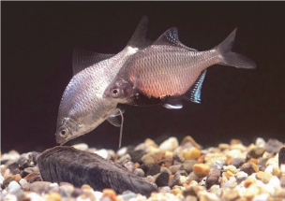
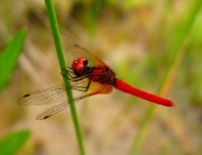
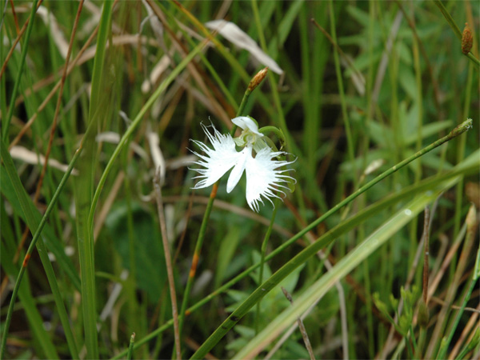
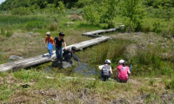
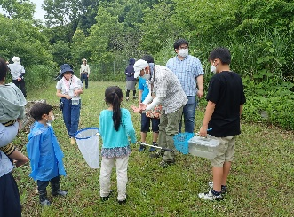


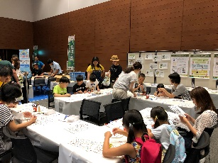
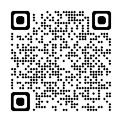






大阪府みどりの基金
生物多様性保全基金
ご寄附
募集中
大阪府では、府内の生物多様性保全のため、「生物多様性保全基金」を設置し、
本基金を活用した生物多様性保全の取組を進めています。
府内の生物多様性保全推進のため、皆様からの温かいご寄附をお待ちしております。
１．生物多様性とは？
（参考）大阪に生息する多様な野生動植物種
「生物多様性」とは、多様な生き物の豊かな個性と
つながりを示す概念であり、その恵みは「食い倒れ」
の街・大阪の豊かな食文化を支えるなど、暮らしに
欠かせません。
しかし、持続可能な開発目標(SDGs)※の達成に向け
て、生物多様性の損失は気候危機と並ぶ世界的な課題
となっています。
大阪は、小さな面積ながらも森・里・川・海の多様な自然環境と生き物が存在しており、大阪府では、府内の生物多様性の保全に取り組んでいます。
～大阪には8,700種以上の生き物が生息しています～
イタセンパラ
ヒロオビ
ミドリシジミ
２．生物多様性保全基金の活用実績
ハッチョウトンボ
サギソウ
（写真提供:(地独)大阪府立環境農林水産総合研究所、(公財)大阪みどりのトラスト協会）
府内における野生動植物の生息・生育環境の保全・再生・創出や、自然環境教育の推進などに活用しています。
今後も、基金活用事業の充実を図っていきます。
活用事例①
岬町多奈川多目的公園内のビオトープで
自然観察イベント等を開催しています。
活用事例②
府民の皆様に生物多様性について知って
いただくための事業に活用しています。
ビオトープにおけるイベントの様子
生物多様性普及啓発
イベントの様子
３．ご寄附のお申し込みについて
生物多様性普及啓発ツール
郵送もしくは電子申請によりお申し込みいただけます。
詳しくは、下記「お問い合わせ先」HPをご覧ください。
１０万円以上の寄附者には、大阪府からの感謝状を贈呈します。
５０万円以上のご寄附に関しましては合同感謝状贈呈式にて、
１００万円以上ご寄附いただいた個人、１０００万円以上ご寄
附いただいた団体に関しましては、ご希望に応じて個別に、大
阪府知事より感謝状を贈呈いたします。
税制上の特典について
・法人のご寄附は、寄附金相当額が損金扱いになります。
・個人からのご寄附は、個人住民税及び所得税の寄附金
控除が受けられます。
・相続した財産を申告期限内までに寄附された場合は、
寄附金相当額に対する相続税は非課税となります。
お問い合わせ先
〒559－8555 大阪市住之江区南港北1－14－16 大阪府咲洲庁舎22階
大阪府環境農林水産部みどり推進室 みどり企画課 都市緑化・自然環境グループ
電話番号：06-6210-9557
E-mail：midorikikaku@sbox.pref.osaka.lg.jp
HPはこちら
※
国連では、2030年までの国際目標として、「持続可能な開発目標(SDGs)」が2015年9月に策定されました。
本基金は、SDGsに掲げる17のゴールのうち主に右記のゴールの達成に寄与するものです。
大阪府では、「SDGs未来都市」として、SDGsの推進を図ってまいります。

